Slide 1

Trường Tiểu học Hòa Nghĩa
Giáo viên: Trần Thị Hoan
Lịch sử và địa lý

Slide 2


Slide 3

1

Slide 4
Bài hát nói về vùng nào của nước ta?
Nêu hiểu biết của em về vùng đất đó.

Slide 5

2

Slide 6
1. Vị trí địa lý

Slide 7
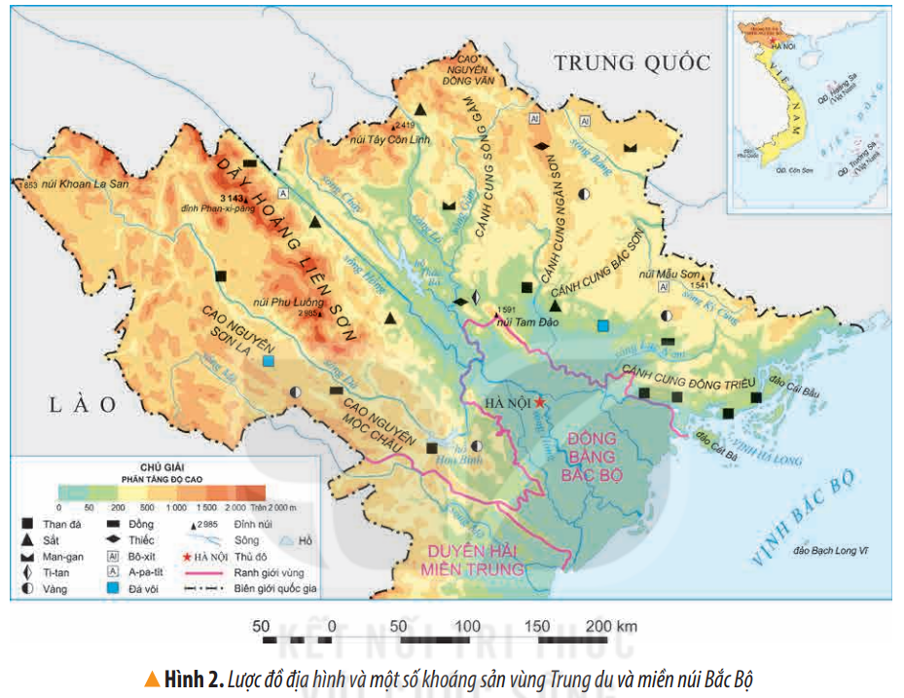
Đọc thông tin và quan sát hình 2, em hãy xác định vị trí của vùng Trung du và miền núi Bắc Bộ trên lược đồ.
Vị trí vùng Trung du và miền núi Bắc Bộ
Các vùng tiếp giáp với vùng Trung du và miền núi Bắc Bộ
Các quốc gia tiếp giáp với vùng Trung du và miền núi Bắc Bộ

Slide 8

Trung du và miền núi Bắc Bộ là vùng lãnh thổ nằm ở phía bắc đất nước.

Slide 9
Vùng bao gồm phần đất liền rộng lớn và vùng biển ở phía đông nam.

Slide 10
Vùng tiếp giáp các quốc gia: Trung Quốc, Lào; tiếp giáp các vùng: Đồng bằng Bắc Bộ, Duyên hải miền Trung.

Slide 11
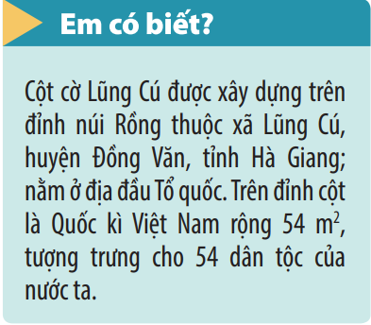
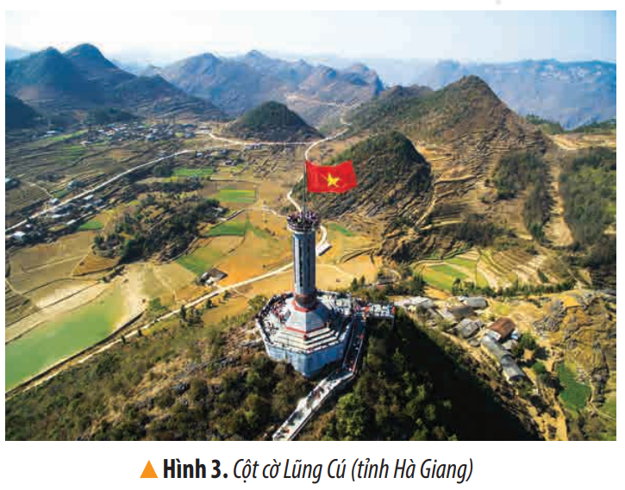

Slide 12

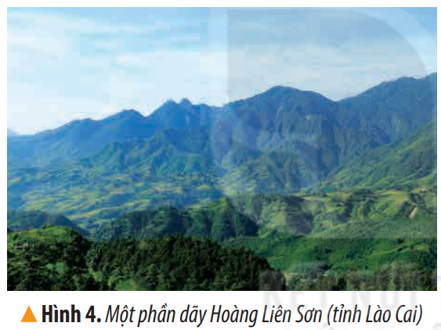
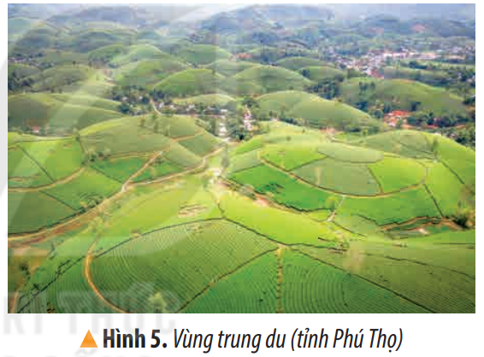
a) Địa hình
Đọc thông tin và quan sát các hình 2, 4, 5, em hãy
- Xác định trên lược đồ: dãy núi Hoàng Liên Sơn, đỉnh Phan-xi-păng và cao nguyên Mộc Châu.
- Mô tả đặc điểm chính của địa hình ở vùng Trung du và miền núi Bắc Bộ.

Slide 13

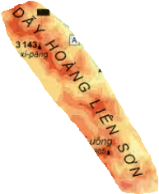


- Xác định trên lược đồ: dãy núi Hoàng Liên Sơn, đỉnh Phan-xi-păng và cao nguyên Mộc Châu.
Dãy núi Hoàng Liên Sơn
Đỉnh Phan-xi-păng
Cao nguyên Mộc Châu

Slide 14
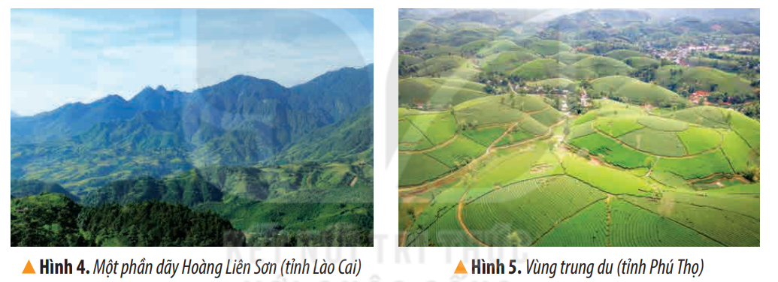
Mô tả đặc điểm chính của địa hình ở vùng Trung du và miền núi Bắc Bộ.
Vùng Trung du và miền núi Bắc Bộ có địa hình chủ yếu là đồi núi.

Slide 15
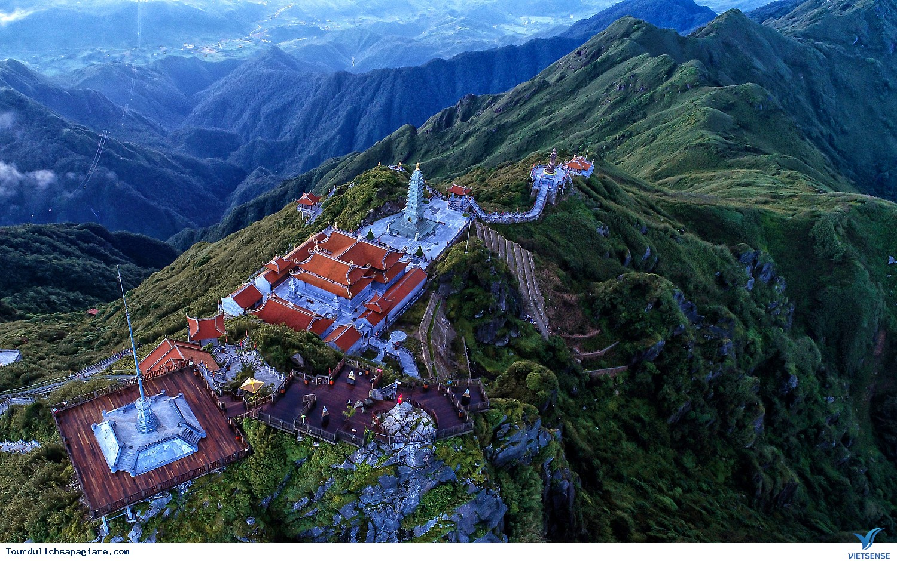
Tại đây có nhiều dãy núi lớn, trong đó Hoàng Liên Sơn là dãy núi cao và đồ sộ nhất nước ta, đỉnh cao nhất là Phan-xi-păng (3 143 m).

Slide 16

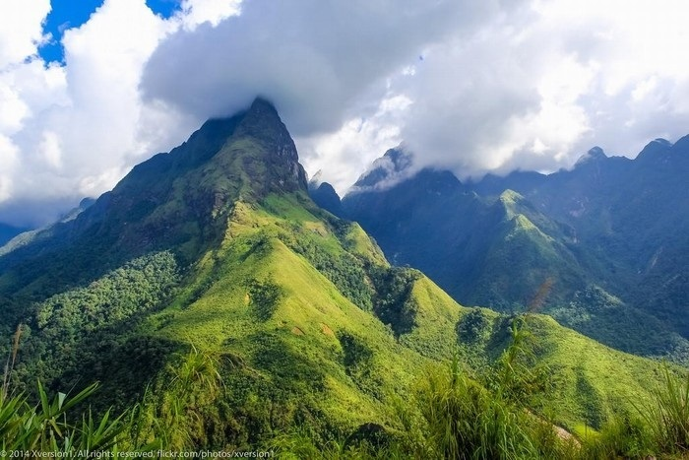
Các dãy núi lớn ở vùng Trung du và miền núi Bắc Bộ
Núi Phu Luông
Núi Tây Côn Lĩnh

Slide 17
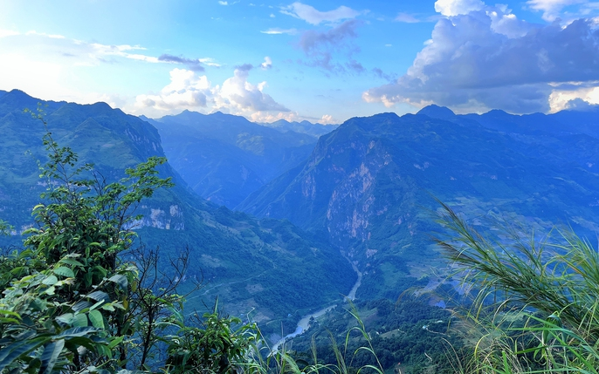
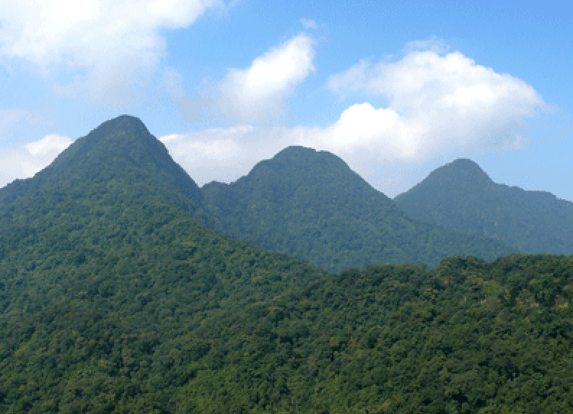
Núi Khoan La San
Núi Tam Đảo

Slide 18
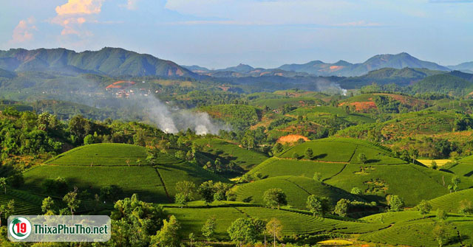
Trong vùng còn có một số cao nguyên và vùng đồi thấp. Các đồi có đặc điểm đỉnh tròn, sườn thoải, nằm ở nơi chuyển tiếp giữa vùng núi và đồng bằng, được gọi là vùng trung du.

Slide 19
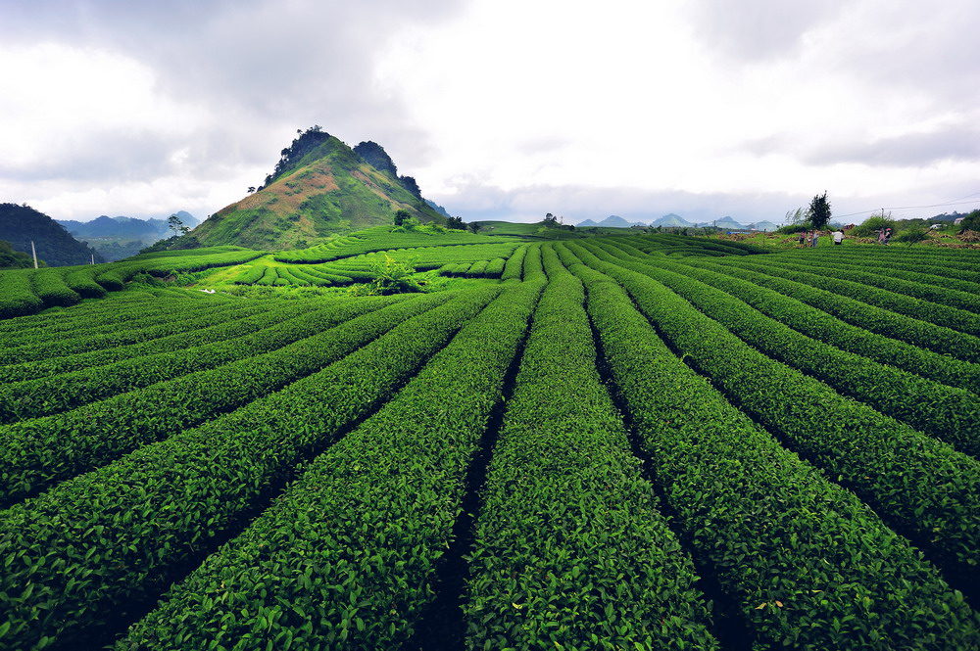
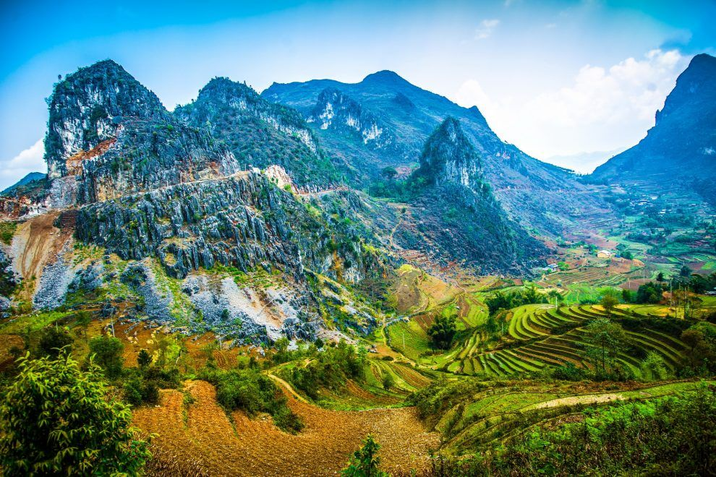
Các cao nguyên lớn ở vùng Trung du và miền núi Bắc Bộ
Cao nguyên Mộc Châu
Cao nguyên Đồng Văn

Slide 20
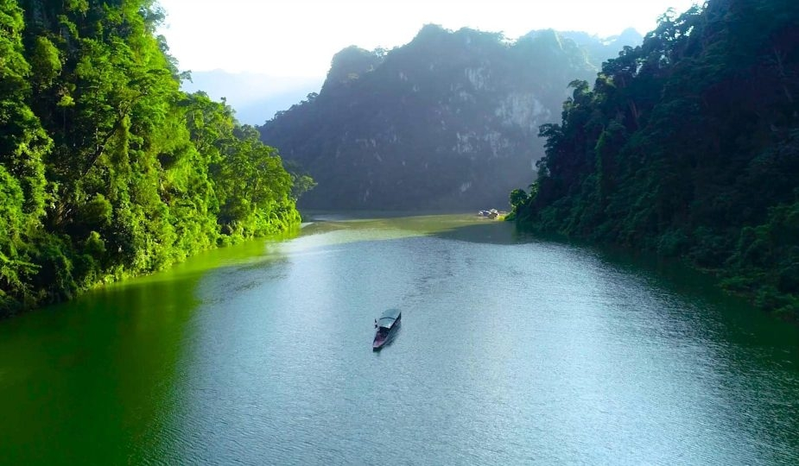
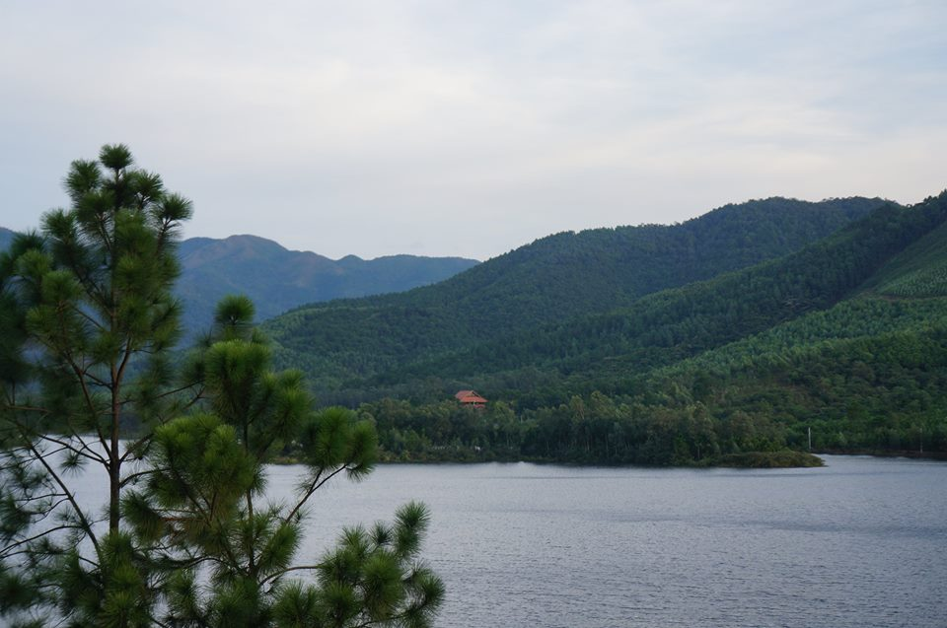
Ở vùng Trung du và miền núi Bắc Bộ còn có các dãy núi hình vòng cung: Sông Gâm, Ngâm Sơn, Bắc Sơn, Đông Triều
Sông Gâm
Đông Triều

Slide 21

3

